Slide 1
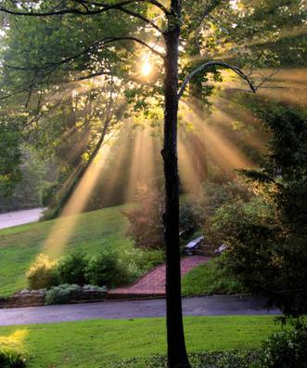
第四章 光现象
第2节 光的反射

Slide 2

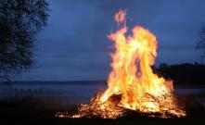
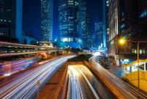
课堂导入
我们能看到这些东西是因为光源发出的光射入眼睛。

Slide 3



课堂导入
我们为什么能看到本身不发光的东西呢？
我们能看到不发光的物体，是因为物体反射的光进入了我们的眼中。

Slide 4
学习目标
1.知道光的反射现象。
2.认识光的反射规律。(重难点)
3.理解反射现象中光路可逆。
4.了解镜面反射和漫反射。

Slide 5
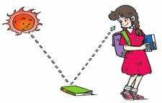
一、光的反射
光射向物体表面时，有一部分光会被物体表面反射回来，这种现象叫做光的反射。
光的反射
有规律吗？

Slide 6
二、光的反射定律
1.提出问题
光反射时遵循什么规律？
反射光沿什么方向射出？
……

Slide 7
二、光的反射定律
2.设计实验
法线
光屏
入射光线
N
反射光线
入射角
反射角
平面镜
O
入射点

Slide 8
二、光的反射定律
3. 进行实验
30º
15º
30º
15º
 | 角i（入射角） | 角r（反射角）
第一次
第二次
15º
15º
30º
30º

Slide 9
二、光的反射定律
3. 进行实验
45º
45º
60º
60º
 | 角i（入射角） | 角r（反射角）
第一次
第二次
45º
45º
60º
60º

Slide 10
二、光的反射定律
4.分析和论证
N
A
A
B
B
A
B
A
B
A
B
A
B
O
这说明什么？
反射角随入射角的增大而增大，但始终保持相等。

Slide 11
二、光的反射定律
纸板CND是用两块板连接起来的。把纸板NOD向前折或向后折，还能在NOD纸板上看到反射光线吗？
D
C
N
A
B
O
这说明什么？
反射光线与入射光线、法线在同一个平面上。

Slide 12
二、光的反射定律
光的反射规律
（1）反射光线、入射光线、法线在同一平面内
（2）反射光线、入射光线分居法线两侧
（3）反射角等于入射角
（三线共面）
（两线分居）
（两角相等）

Slide 13
试一试
已知图中入射光线，请画出反射光线。
N
步骤：
1．先在反射面上标出入射点O；
2．过入射点画出反射面的垂线ON，即法线；
3．根据光的反射定律，反射角等于入射角画出反射光线。
O
O

Slide 14
规律延伸
1.光线垂直入射时，情况怎样？
=
=
反射角
入射角
0°
当光线垂直入射时，它将被垂直反射出去。
a

Slide 15
规律延伸
2.光线沿反射光线入射，会怎样出射？
N
A
B
i
r
O
在反射现象中，光路是可逆的。
Notes:
15

Slide 16
练一练
1.根据下图回答下列问题
（1）指出光路图中的入射角与反射角
（2）假如∠2＝60⁰，入射角等于 ，反射角等
于 ，入射光线与反射光线的夹角等于 。
（３）假如∠１＝60°，入射角等于 ，反射角等
于 ,入射光线与反射光线
的夹角等于 。
60°
法线 N
60°
120°
^{反射角}
^{入射角}
2
3
30°
1
4
O
30°
60°

Slide 17
练一练
2.按要求画图
画出反射光线
画出入射光线
画出镜面

Slide 18

三、镜面反射和漫反射
(1)平行光线射到光滑表面上，反射光会平行射出，这种反射叫镜面反射。
平面镜
Notes:
18

Slide 19

三、镜面反射和漫反射
(2)平行光线射到粗糙表面上，反射光线会射向不同方向，这种反射叫漫反射。
白纸
Notes:
19

Slide 20
三、镜面反射和漫反射
观察漫反射的形成过程，你发现了什么？
镜面反射和漫反射都遵循光的反射规律
漫反射使我们能在不同方向看到本身不发光的物体。

Slide 21
三、镜面反射和漫反射
现在，我知道了，当我们感到不发光的物体非常亮时，是因为光线在物体上发生了镜面反射，反射光线都进入我们的眼睛。
当我们感到物体比较暗时，是因为光线在物体上发生了漫反射，反射光线有一部分进入我们的眼睛。

Slide 22
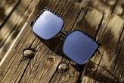
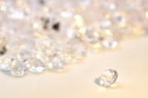

三、镜面反射和漫反射
生活现象
生活中哪些现象是镜面反射？哪些是漫反射？你能举出例子吗？

Slide 23
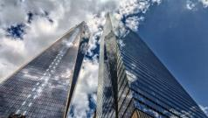

三、镜面反射和漫反射
你知道吗？
玻璃幕墙
镜面
光污染实质上是一种 反射现象
Notes:
自己大楼美观的同时也要照顾到他人的感受
23

Slide 24
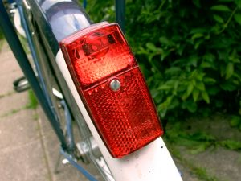
三、镜面反射和漫反射

Slide 25
三、镜面反射和漫反射
角反射器
当有光线从任意角度射向尾灯时，它都能把光线“反向射回”。

Slide 26
课堂小结
光在传播过程中被介质表面反射回去的现象
概念
三线共面
光的反射
两线分居
反射定律
两角相等
在反射现象当中，光路是可逆的
镜面反射
两种反射
都遵循光的反射规律
漫反射

Slide 27
课堂练习
考点一：光的反射
典型例题 1
1.下列属于光的反射现象的是( )
A．坐井观天，所见甚小
B．日食、月食的形成
C．白天能看见本身不发光的物体
D．人在阳光下的影子早晚长，中午短
C

Slide 28
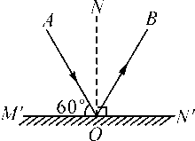
课堂练习
迁移训练 1
2.如图所示的光路图中，M′N′为平面镜，ON是________，AO是_________，反射光线是_______，入射角是________，反射角的大小为__________。
法线
入射光线
OB
∠AON
30°

Slide 29
课堂练习
考点二：光的反射定律
典型例题 2
C
3.一束光线射到平面镜上，当入射光线与镜面的夹角逐渐增大时，则（ ）
A．入射角逐渐增大，反射角也逐渐增大
B．入射角逐渐减小，反射角逐渐增大
C．入射角逐渐减小，反射角也逐渐减小
D．入射角逐渐增大，反射角逐渐减小

Slide 30
课堂练习
迁移训练 2
4. 关于光的反射，下列说法正确的是( )
A.当入射光线与平面镜成20°角时，反射角也是20°
B.入射光线靠近法线时，反射光线也靠近法线
C.入射角增大5°，反射光线与入射光线的夹角也增大5°
D.镜面反射遵守反射定律，漫反射不遵守反射定律
B

Slide 31
课堂练习
迁移训练 2
5.如图所示，入射光线以某一角度射到一镜面上。要使反射光和入射光夹角增大20º，则平面镜应（ ）
A
A. 沿顺时针方向转10º
B. 沿顺时针方向转20º
C. 沿逆时针方向转10º
D. 沿逆时针方向转20º

Slide 32
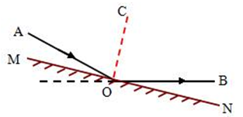
课堂练习
迁移训练 2
6.一束激光自左边与水平面成40°角的方向射来，现要利用平面镜把这束激光沿水平方向向右反射出去，则平面镜与水平面间的夹角应为（ ）
A．10° B．20°
C．40° D．80°
B

Slide 33
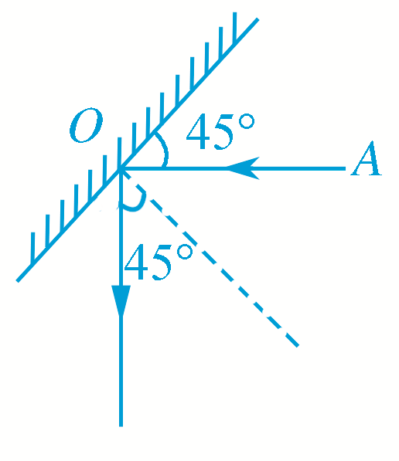
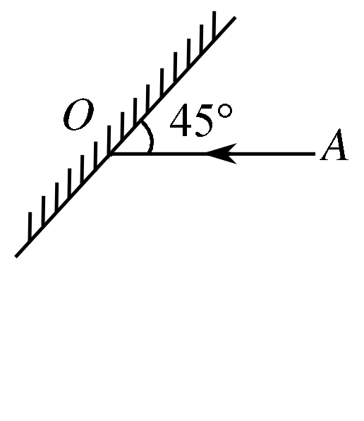
课堂练习
迁移训练 2
7.完成光路，并标出反射角的度数。

Slide 34
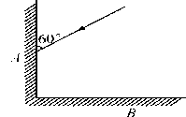
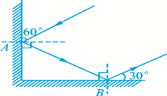
课堂练习
迁移训练 2
8.如图所示，一束光斜射到两个互相垂直的平面镜上，光线与平面镜A的夹角为60°。请在图中完成光路图，并标明由平面镜B反射后的光线与镜面的夹角大小。

Slide 35
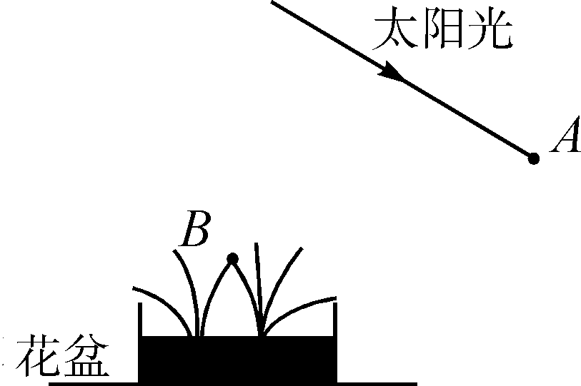
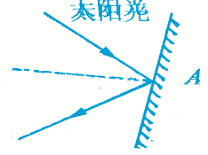
课堂练习
迁移训练 2
9.小宇的妈妈喜欢在家中养花，为了使客厅里花盆中的花能茁壮成长，小宇想让室外太阳光照射到盆中花上的B处，如图，请你在图中把光路补充完整并过A点画出放置的平面镜。

Slide 36
课堂练习
迁移训练 2
10.与水平面夹角为30度的光线经平面镜反射后竖直射入水中，该如何放置该平面镜？
………………..

Slide 37
课堂练习
考点三：镜面反射和漫反射
典型例题 3
11.由于光的__________现象，教室里不同位置上的同学都能看到黑板上的粉笔字。黑板因“反光”而使某个角度的同学看不清黑板上的字，这是光的____________现象。从不同方向能看到电影院银幕上的图像，这是光的_________现象(以上三空均填“漫反射”或“镜面反射”)，这两种现象都遵循光的_______定律。
漫反射
镜面反射
漫反射
反射

Slide 38
课堂练习
迁移训练 3
12.雨后天晴的夜晚，行走时为了不踩到地上的积水，下列判断中正确的是（ ）
B
A. 迎着月光走，地上暗处是水；背着月光走，地上发亮处是水
B. 迎着月光走，地上发亮的是水；背着月光走，地上暗处是水
C. 迎着月光走和背着月光走，都应是地上发亮处是水
D. 迎着月光走和背着月光走，都应是地上暗处是水

Slide 39
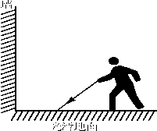
课堂练习
迁移训练 3
13.如图，光学实验课时，小叶用激光灯对着光滑的大理石地面照射，无意中发现对面粗糙的墙壁上出现一个明亮的光斑，而光滑地面上的光斑很暗，对此现象解释较合理的是( )
A．地面吸收了所有的光
B．墙壁对光发生漫反射
C．地面对光发生漫反射
D．墙壁对光发生镜面反射
B

Slide 40
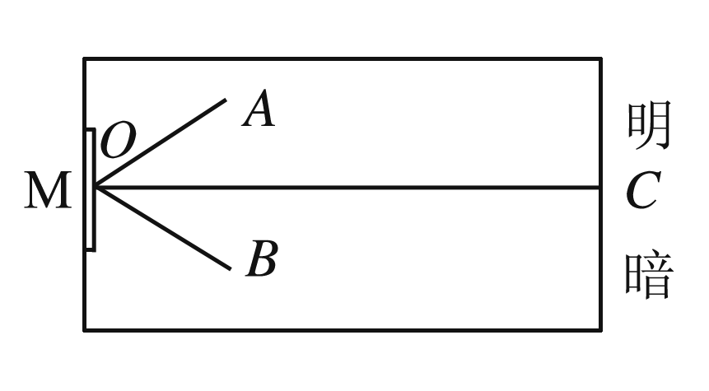
课堂练习
迁移训练 3
14.如图所示，相邻两室，一明一暗，在两室相邻的墙壁上有一平面镜M，且∠AOC＝∠BOC，甲、乙两人分别站在A、B两点，面向平面镜张望，则( )
A．甲可看到乙，乙看不到甲
B．甲、乙相互都可以看到
C．甲看不到乙，乙看不到甲
D．甲看不到乙，乙可看到甲
D

Slide 41
感谢各位的仔细聆听

